Slide 1
ГЕОГРАФИЯ · 7 КЛАСС
История Земли
как планеты
От рождения планеты из околосолнечного вещества до современного облика Земли
4,6 млрд лет назад
Формирование оболочек
Возникновение жизни
Современный этап
История Земли как планеты · География 7 класс
1

Slide 2






НАЧАЛО УРОКА · 3 МИНУТЫ
План урока
Актуализация
Новый материал
Закрепление
Рефлексия
Техника «5 вопросов» по пройденной теме параграфа.
История планеты Земля на геохронологической шкале времени.
Проверка последовательности этапов, тесты и вопросы.
Подведение итогов, три главных факта урока и задание.
Тема урока: «История Земли как планеты». Пожалуйста, запишите дату и тему урока в рабочую тетрадь.
История Земли как планеты · География 7 класс
2

Slide 3

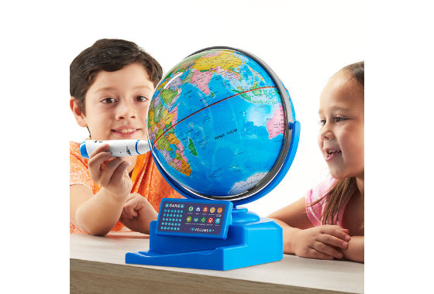
АКТУАЛИЗАЦИЯ ЗНАНИЙ
Техника «5 вопросов»
Ученики по очереди выбирают тип вопроса и получают около минуты на подготовку ответа. Учитель задает уточняющий вопрос.
Вопросы составлены по параграфу «Географическая оболочка Земли. Природные зоны».
История Земли как планеты · География 7 класс
3

Slide 4
АКТУАЛИЗАЦИЯ ЗНАНИЙ · 5 ВОПРОСОВ
Вопросы по пройденному материалу
1. Понятие: Что такое географическая оболочка и каковы её главные границы?
2. Сравнение: Чем зональный природный комплекс отличается от азонального?
3. Причина: Почему на Земле отчетливо проявляется широтная зональность?
4. Следствие: Что произойдет с природным комплексом, если существенно изменится один компонент?
5. Применение: Как сменяются природные зоны при движении от экватора к полюсу?
История Земли как планеты · География 7 класс
4

Slide 5
ИЗУЧЕНИЕ НОВОГО МАТЕРИАЛА · 18 МИНУТ
Путешествие во времени
От пылевого околосолнечного облака до формирования биосферы и современного облика материков.
История Земли как планеты · География 7 класс
5

Slide 6
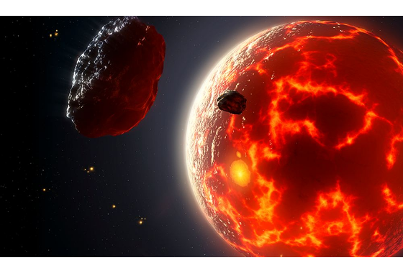


НОВЫЙ МАТЕРИАЛ · 1 ИЗ 5
1. Образование Земли
Рождение планеты
Земля сформировалась примерно 4,6 млрд лет назад из холодного вещества, окружавшего молодое Солнце.
❓ Почему молодая Земля разогрелась?
•
Многочисленные столкновения с космическими телами
•
Выделение тепла при распаде радиоактивных элементов
В тетрадь: Земля сформировалась ~4,6 млрд лет назад из околосолнечного вещества.
История Земли как планеты · География 7 класс
6

Slide 7
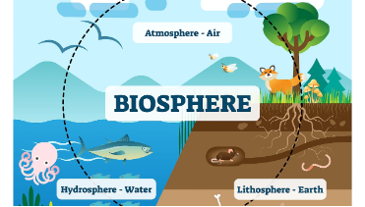
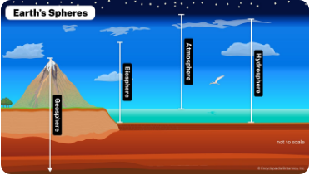
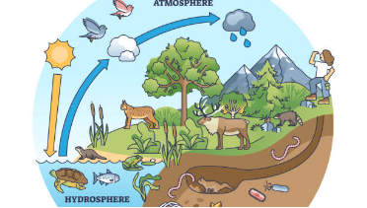
НОВЫЙ МАТЕРИАЛ · 2 ИЗ 5
2. Оболочки Земли
Литосфера
Атмосфера и Гидросфера
Биосфера
Твердая каменная оболочка, сформировалась при остывании поверхностного слоя расплавленной планеты.
Образовались в результате дегазации мантии и конденсации водяного пара при дальнейшем охлаждении.
Возникла с появлением первых живых организмов и преобразовала все остальные оболочки планеты.
История Земли как планеты · География 7 класс
7

Slide 8
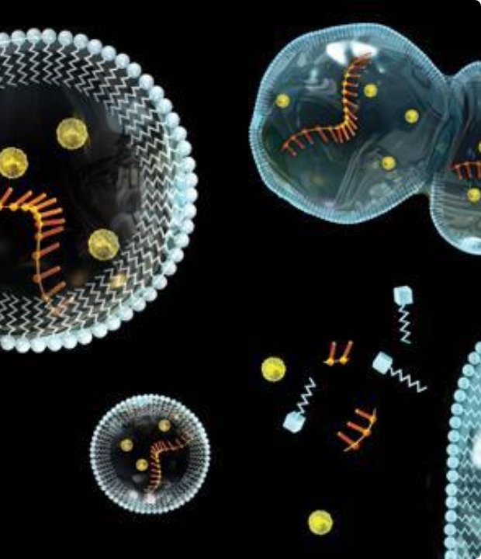

НОВЫЙ МАТЕРИАЛ · 3 ИЗ 5
3. Возникновение жизни
Развитие органического мира
Первые простейшие организмы появились в океане около 3,5–3,8 млрд лет назад.
С развитием фотосинтеза атмосфера насытилась кислородом, что позволило жизни выйти из воды на сушу.
В тетрадь: Появление жизни преобразило атмосферу и гидросферу Земли.

Slide 9






НОВЫЙ МАТЕРИАЛ · 4 ИЗ 5
4. Изменение планеты
Климат и Газы
Движение материков
Рельеф и Организм
Состав атмосферы менялся от углекислого газа к кислородно-азотному, меняя глобальный климат.
Суперконтиненты (Пангея) распадались и собирались вновь из-за тектоники литосферных плит.
Внутренние и внешние силы непрерывно формируют горы, равнины и обновляют флору и фауну.
История Земли как планеты · География 7 класс
9

Slide 10
НОВЫЙ МАТЕРИАЛ · 5 ИЗ 5
4.6 Млрд лет развития
Единая развивающаяся система
4.6
Географическая оболочка Земли — это непрерывно развивающаяся система, где все компоненты (воздух, вода, горные породы, живые организмы) тесно взаимосвязаны.
миллиарда лет
Изменение одного элемента неизбежно вызывает изменение всей системы целиком.
История Земли как планеты · География 7 класс
10

Slide 11
ЗАКРЕПЛЕНИЕ · 10 МИНУТ
Закрепление материала
Этап развития | Время | Ключевое событие
Образование Земли | ~4,6 млрд лет назад | Формирование протопланеты из космической пыли и газов
Формирование оболочек | 4,0–4,5 млрд лет назад | Выделение литосферы, первичной атмосферы и гидросферы
Зарождение жизни | ~3,5 млрд лет назад | Первые микроорганизмы в океане, начало фотосинтеза
Современная оболочка | Настоящее время | Взаимодействие 4 оболочек и активное влияние человека
История Земли как планеты · География 7 класс
11

Slide 12
ИТОГИ УРОКА
Итоги и Рефлексия
1. Земля возникла 4,6 млрд лет назад.
2. Оболочки Земли сформировались в тесной взаимосвязи.
3. Возникновение жизни изменило всю планету.
Домашнее задание: Прочитать параграф учебника, ответить на вопросы в конце темы.
История Земли как планеты · География 7 класс
12

Slide 13






Image Sources
https://sharperimage.com/cdn/shop/files/212174-01_1_grande.jpg?v=1762278303
Source: sharperimage.com
https://www.universetoday.com/article_images/Moltenplanet785.jpg
Source: www.universetoday.com
https://www.worldatlas.com/upload/73/2f/f6/651/four-spheres-of-the-earth.png
Source: www.worldatlas.com
https://cdn.britannica.com/20/114420-050-81BCBCE0/environment-Earth-hydrosphere-atmosphere-biosphere-lithosphere.jpg
Source: www.britannica.com
https://media.istockphoto.com/id/2100833429/vector/earth-biosphere-with-atmosphere-hydrosphere-and-lithosphere-outline-diagram.jpg?s=612x612&w=0&k=20&c=HbUCw_DtQ1Wwwf-zoe9tfbbLc5ysP6_5dSodIWBNUBs=
Source: www.istockphoto.com
https://d1ymz67w5raq8g.cloudfront.net/Pictures/1024x536/3/9/2/109392_0316eic_feature_origins-of-life_f1_630m.jpg
Source: www.scioverleaf.org

